Slide 1
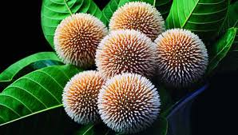
স্বাগতম

Slide 2
শিক্ষক পরিচিতি
মলয় বল্লভ
সহকারী শিক্ষক (কম্পিউটার শিক্ষা)
বি,ডি,সি,এইচ,মাধ্যমিক বিদ্যালয়
মুলাদী,বরিশাল।
Email Address: malayballav1981@gmail.com
Cell No. 01725671171.

Slide 3
পাঠ পরিচিতি
বিষয়ঃ তথ্য ও যোগাযোগ প্রযুক্তি
শ্রেণীঃ আষ্টম
অধ্যায়ঃ ০২

Slide 4
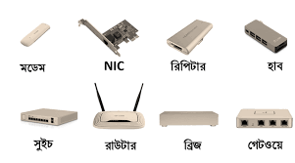
ছবিটি লক্ষ কর

Slide 5
আজকের পাঠ
নেটওয়ার্ক-সংশ্লিষ্ট আরও কিছু যন্ত্রপাতি পাঠঃ ১৩

Slide 6
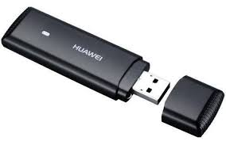
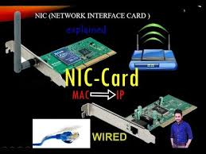
ছবিগুলো লক্ষকর
মডেম
তারযুক্ত ও তারবিহীন ল্যান কার্ড

Slide 7
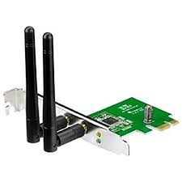
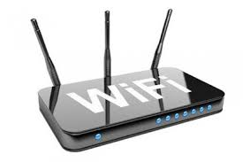
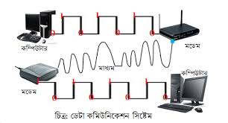
Wireless Fidelity মডেম
তারবিহীন ল্যান কার্ড
ডেটা কমিউনিকেশন সিস্টেম

Slide 8
শিক্ষণফলঃ এই পাঠ শেষে শিক্ষার্থীরা-----
১. নেটওয়ার্ক সম্পর্কিত যন্ত্রপাতি শনাক্ত করতে পারবে।
২. নেটওয়ার্ক সম্পর্কিত যন্ত্রপাতিগুলোর কাজ ব্যাখ্যা করতে পারবে।

Slide 9
পূর্বের পাঠে আমরা নেটওয়ার্ক সংশ্লিষ্ট যন্ত্রপাতি সম্পর্কে জেনেছি আজ আমরা আরও কিছু নেটওয়ার্ক যন্ত্রপাতি সম্পর্কে জানব।
১. মডেম (Modem): টেলিফোন লাইনের মাধ্যমে ইন্টারনেটের নেটওয়ার্কে যুক্ত থাকার জন্য অন্যতম গুরুত্বপূর্ণ যন্ত্র হলো মডেম। Modulator এর Mo এবং Demodulator হতে Dem এই অংশ দুটির সমন্বয়ে Modem শব্দটি তৈরি হয়েছে। মডেম তার দ্বারা সংযুক্ত বা তারবিহীন (wireless) প্রযুক্তিতে ব্যবহৃত হতে পারে।

Slide 10
ইন্টারনেটের মাধ্যমে ডেটা বা উপাত্ত পাঠানোর জন্য এক ধরনের সিগনাল দরকার হয়। মডেম এমন একটি নেটওয়ার্ক যন্ত্র (Network device), যা কম্পিউটার হতে প্রাপ্ত ডিজিটাল সিগনালকে রুপান্তর করে Network কে প্রেরণ করে। আবার নেটওয়ার্ক হতে প্রাপ্ত সিগনালকে রুপান্তর করে কম্পিউটারে প্রেরণ করে। পূর্বে স্বল্প গতির ডায়াল-অব মডেম ব্যবহার করা হতো। বর্তমানে দ্রুতগতির কেবল বা DSL (Digital Subscribers Line) মডেম ব্যবহার হচ্ছে। এছাড়া বর্তমানে Wi-Fi (Wireless Fidelity) মডেম ব্যবহৃত হচ্ছে।

Slide 11
২. ল্যান কার্ড (LAN Card): দুটো বা অধিকসংখ্যক কম্পিউটারে নেটওয়ার্ক গড়ে তুলতে চাইলে অবশ্যই ল্যান কার্ড (LAN Card) প্রয়োজন হবে। নেটওয়ার্কের সাথে যুক্ত এক আইসিটি যন্ত্র থেকে অন্য যন্ত্রে কোন তথ্য বা উপাত্ত পাঠাতে কিংবা গ্রহন করতে ল্যান কার্ডের প্রয়োজন হয়। এক্ষেত্রে ল্যান কার্ডের ভূমিকা ইন্টার প্রেটারের মতো।

Slide 12
বর্তমানে প্রায় সব কম্পিউটার বা ল্যাপটপ বা আইসিটি যন্ত্রের মাদার বোর্ডের সাথেই লান কার্ড সংযুক্ত (Built in) থেকে। তার পরেও কিছু আইসিটি যন্ত্রে আলাদা করে ল্যান কার্ড সংযুক্ত করেতে হয়। প্রযুক্তির উন্নয়নের ফলে এখন তারবিহীন ল্যান কার্ড খুবই জনপ্রিয়।

Slide 13
একক কাজ
১. মডেম শব্দটি কীভাবে তৈরি হয়েছে?
২. DLS মডেম কী?
৩. ল্যান কার্ড কী?
৪. Wi-Fi কী?

Slide 14
মূল্যায়নঃ
১. Modulation কী?
(ক) ডিজিটাল সিগনালকে এনালগে পরিণত করা
(খ) এনালগ সিগনালকে ডিজিটালে পরিণত করা
(গ) তথ্যকে ধবংশ করা (ঘ) ডাটাবেসে ফাইল সংরক্ষণ
২. প্রথম দিকের মডেম এর নাম কী?
(ক) LAN (খ) MON
(গ) ডায়াল আপ (ঘ) MAN
৩. কোন যন্ত্রটি ব্যবহারে সহজেই ইন্টারনেট সংযোগ পাওয়া যায়?
(ক) মডেম (খ) টেলিভিশন
(গ) কম্পিউটার (ঘ) মোবাইল ফোন

Slide 15
৪. আধুনিক অফিসগুলোতে ওয়্যারলেস ল্যান কার্ড পছন্দ কেন?
(ক) তারবিহীন তাই ঝামেলা নেই (খ) দ্রুত ইন্টারনেট পাওয়া যায়
(গ) কাজ সহজ হয় (ঘ) খুবই হালকা
৫. MEM এর অর্থ কী?
(ক) Demodulator (খ) Demolition
(গ) Demodeling (ঘ) Demode
৬. Wi-Fi কী?
(ক) World wide (খ) Wireless Fidelity
(গ) Wireless Operator (ঘ) Built-in

Slide 16
৮. বর্তমানে কম্পিউটারে কোথায় ল্যান কার্ড যুক্ত করা থাকে?
(ক) মডেমে (খ) তারে
(গ) মাদারবোর্ডে (ঘ) ল্যান কার্ড
৯. মডেমগুলোর মধ্যে সবচেয়ে আধুকিন কোনটি?
(ক) DSL (খ) Wi-Fi
(গ) ডায়াল আব (ঘ) ব্রডব্যান্ড
১০. দুই বা অধিক সংখ্যক কম্পিউটারে ইন্টারনেট সংযোগে কোনটি আবশ্যক?
(ক) Router (খ) মডেম
(গ) ল্যান কার্ড (ঘ) রিপিটার
১১. কম্পিউটার ও টেলিফোনের মাঝে কোন যন্ত্রটি অবস্থান করে?
(ক) হাব (খ) মডেম
(গ) সুইচ (ঘ) রিপিটার

Slide 17
বাড়ির কাজ
তারযুক্ত ল্যান কার্ড ব্যবহারের সমস্যা ও তারবিহীন ল্যান কার্ড ব্যবহারের সুবিধাগুলো একটি পোস্টার ডিজাইন করে আনবে।

Slide 18
সবাইকে ধন্যবাদ

